Slide 1
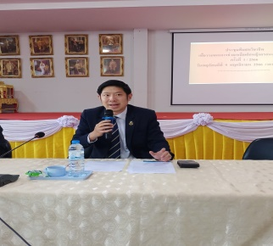
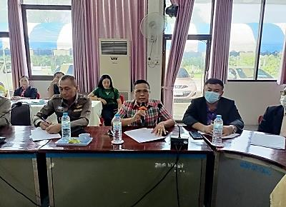
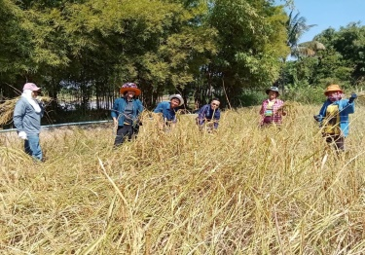
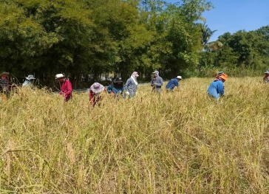
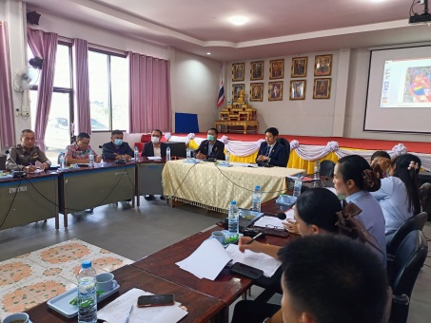
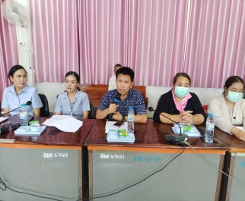
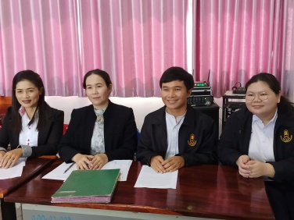
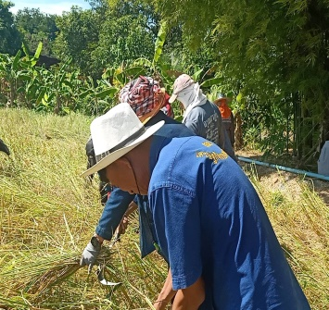
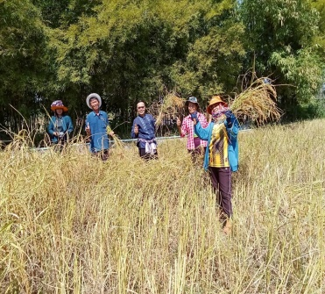
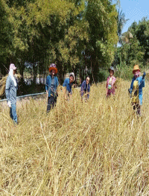
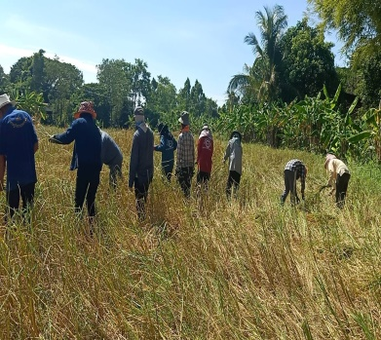
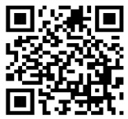
จดหมายข่าว
วันที่ 17 พฤศจิกายน 2566 ท่านนายก ละเอียด บุญญาธิกูล นายกองค์การบริหารส่วนตำบลนาทอง คณะบริหาร ร่วมกับ เกษตรตำบล สารวัตร กำนัน/ผู้ใหญ่บ้าน ผู้ช่วยผู้ใหญ่บ้าน ตำบลนาทอง และแพทย์ประจำตำบล ได้ร่วมกันลงแขกเกี่ยวข้าว เพื่อความสามัคคีในหมู่คณะ ณ แปลงนาสาธิตบ้านแบก ตำบลนาทอง อ.เชียงยืน จ.มหาสารคาม
ฉบับที่ 11/2566 ประจำเดือนพฤศจิกายน 2566
วันพฤหัสบดีที่ 9 พฤศจิกายน 2566 เวลา 09.00 น.ท่านอารยะ ธีระภัทรานันท์ อัยการจังหวัดคดีเยาวชนและครอบครัวจังหวัดมหาสารคาม เป็นประธานประชุมทีมสหวิชาชีพเพื่อวางแผนการช่วยเหลือครอบครัวเด็กหญิงอรอนงค์ สีกาลา พร้อมด้วยท่านประชา แสนเย็น รอง ผอ.เขตพื้นที่การศึกษา สพป.มค 3 ท้องถิ่นอำเภอเชียงยืน ท่านนายกละเอียด บุญญาธิกูล นายก อบต .นาทอง คณะบริหาร รองปลัด และผอ.กองสวัสดิการสังคม และเจ้าหน้าที่กองสวัสดิการสังคม เจ้าหน้าที่โรงพยาบาลเชียงยืน ผอ.โรงเรียนบ้านทัพม้าดอนหันแวงวิทยา ผอ.โรงเรียนบ้านแบก (แบกสมบูรณ์วิทย์) ผอ.รพสต.บ้านแบก กำนัน/ผู้ใหญ่บ้าน ม.2 และญาติเด็กหญิงอรอนงค์ สีกาลา ณ ห้องประชุมองค์การบริหารส่วนตำบลนาทอง อ.เชียงยืน จ.มหาสารคาม
โทร ; 043-986024 www.facebook// อบต. นาทอง

Slide 2
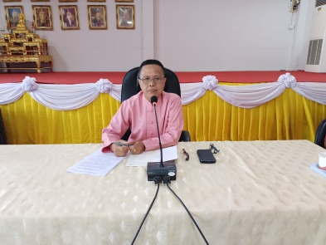
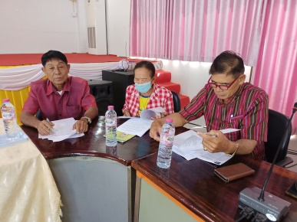
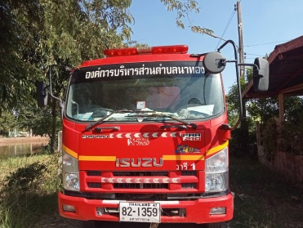
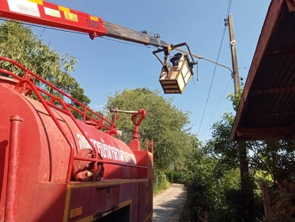
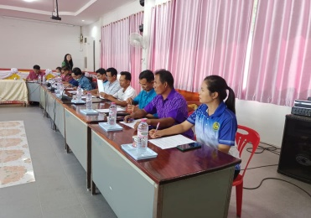
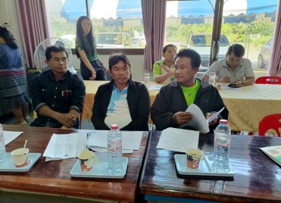
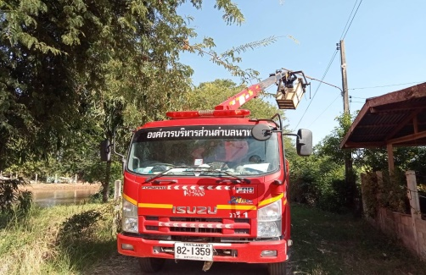
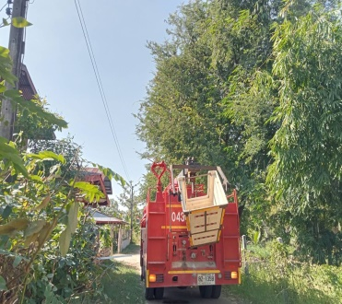
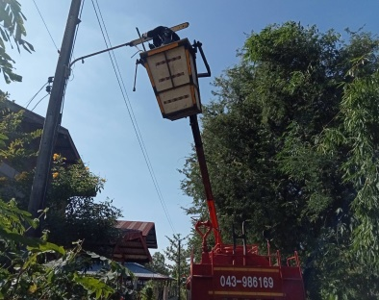
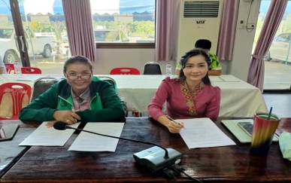
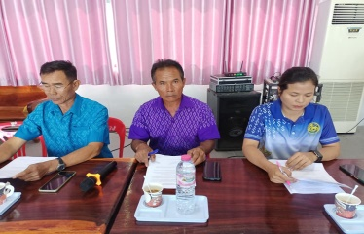
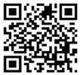
วันอังคารที่ 28 พฤศจิกายน 2566 เวลา 09.00 น. ท่านนายกละเอียด บุญญาธิกูล นายกองค์การบริหารส่วนตำบลนาทอง เป็นประธานการประชุมเพื่อจัดงานตามโครงการประเพณีบุญคูณลานและการจัดงานของดีอำเภอเชียงยืนประจำปี งบประมาณ 2566 ร่วมกับ คณะบริหาร ท่านรองปลัด ผอ.กองทุกกอง และ สมาชิกสภา อบต.นาทอง กำนัน/ผู้ใหญ่บ้าน ผู้ช่วยผู้ใหญ่บ้าน ตำบลนาทอง ทั้ง 11 หมู่ ณ ห้องประชุมองค์การบริหารส่วนตำบลนาทอง อ.เชียงยืน จ.มหาสารคาม
วันจันทร์ที่ 20 พฤศจิกายน 2566 เจ้าหน้าที่ป้องกันและบรรเทาสาธารณภัย และช่างไฟฟ้า อบต. นาทอง ออกซ่อมไฟส่องสว่าง บ้านแบก หมู่ที่ 7 ต.นาทอง อ.เชียงยืน จ.มหาสารคาม
โทร ; 043-986024 www.facebook// อบต. นาทอง

